Slide 1
Лекція 9
з дисципліни «Фармацевтична хімія»
для здобувачів ІІІ курсу
Тема: Блювотні та протиблювотні засоби. Протикашлеві засоби. Ноотропні лікарські засоби. Характеристика, класифікація, зв'язок між структурою і фармакологічною дією, механізм дії, способи одержання, методи аналізу, застосування в медицині.

Slide 2
Блювання – складнорефлекторний акт, реалізація якого здійснюється за допомогою багатьох груп м’язів шлунка, тонкої кишки, діафрагми, черевної стінки та ін. Виникає при активації центру блювання різними факторами. Наприклад, зорові, нюхові, смакові подразники, що викликають огиду, можуть бути причиною блювання. Подразнення вестибулярного апарату, інтерорецепторів також може викликати блювання»

Slide 3
Центральною ланкою акту блювання є розташований в довгастому мозку блювотний центр. З ним пов’язана розташована на дні шлуночка спеціальна хеморецепторна зона, що отримала назву пускової (тригерної). Стимуляція хеморецептрів цієї зони спричинює збудження блювотного центру.
Збудження блювотного центру може здійснюватися безпосередньо шляхом дії на хеморецептори пускової зони або рефлекторно.
Блювотні засоби:
• центральної (прямої) дії – препарати: апоморфіну гідрохлорид;
• рефлекторної (непрямої) дії – препарати: термопсин, іпекакуани, еметин.

Slide 4
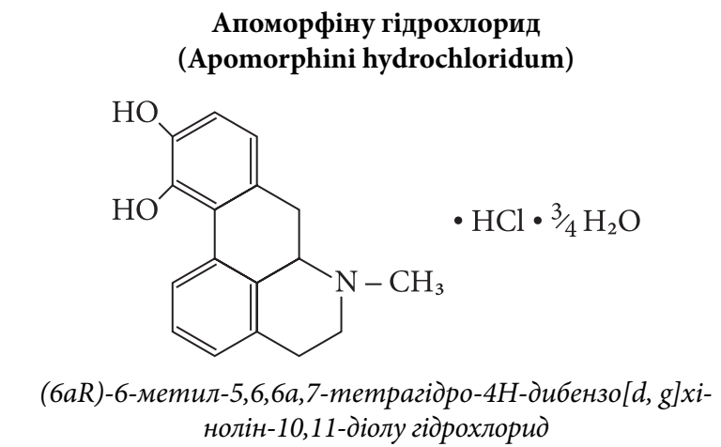

Slide 5
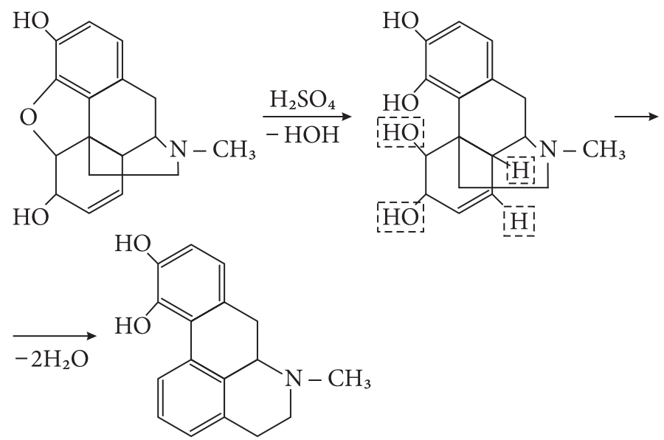
Одержання. Нагріванням морфіну з кислотою хлористоводневою концентрованою

Slide 6
Властивості. Білий, трохи сіруватий або жовтуватий кристалічний порошок без запаху. Під дією світла і повітря зеленіє. Важкорозчинний у воді та етанолі, практично нерозчинний в ефірі та хлороформі. Дуже легко окиснюється.
Ідентифікація.
1. Субстанція дає реакцію на хлориди.
2. При додаванні кислоти нітратної концентрованої з’являється криваво-червоне забарвлення.
3. При взаємодії з розчином йоду в присутності натрію гідрокарбонату та ефіру – ефірний шар забарвлюється в червоно-фіолетовий колір, а водний – стає зеленим.
4. Питоме обертання від –46° до –52° (1,5 % розчин в 0,02 М розчині кислоти хлористоводневої).

Slide 7
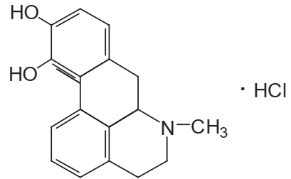


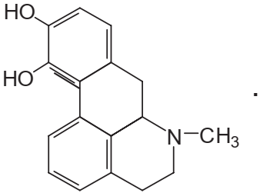


Кількісне визначення. Ацидиметрія у неводному середовищі в присутності меркурію (ІІ) ацетату, s = 1.
Метаболізм апоморфіну здійснюється в печінці з утворенням глюкуронідів. У кількості 4% виводиться нирками.

Slide 8
Діє апоморфін через 10-15 хв після підшкірного введення, викликаючи 2-3- разове блювання. Ентерально вводити препарат недоцільно внаслідок поганого всмоктування. Коли пригнічується блювотний центр при наркозі, отруєнні снодійними засобами, тяжкій алкогольній інтоксикації, блювотна дія апоморфіну не виявляється.
Показання: видалення зі шлунка недоброякісних продуктів, отрут, особливо при неможливості провести промивання шлунка зондом (суїцидальні спроби, психічні захворювання, порушення ковтання); гостре отруєння етиловим спиртом, протиблювотних лікарських засобів лікування хронічного алкоголізму для вироблення умовнорефлекторної реакції огиди до алкоголю.

Slide 9
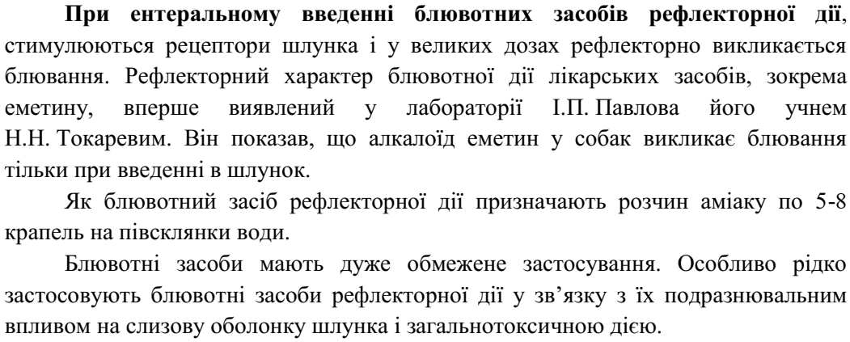

Slide 10
Протиблювотні засоби - це лікарські препарати, що знижують збудливість блювотного центру, тому запобігають блюванню або припиняють цей процес.
На відміну від блювотних, протиблювотні засоби використовуються дуже часто, тому що блювота супроводжує багато захворювань, які втягують у процес так звані “блювотні зони” організму. До них належать: горло, вінцеві і брижові судини, очеревина, жовчні протоки, кора великих півкуль головного мозку та ін.
Блювотний рефлекс виникає при наявності підвищеного тиску в шлунку, тонкій і товстій кишках, при спазмі гладенької мускулатури порожнистих органів (бронхів, шлунка, кишок, судин), при підвищенні внутрішньочерепного тиску у зв’язку з пухлинами, абсцесами, під впливом психічних стимулів. Блювання виникає під час інтенсивного болю будь-якого походження, при гострих інтоксикаціях багатьма лікарськими препаратами, наприклад, цитостатиками, серцевими глікозидами та ін.

Slide 11
Залежно від механізму розвитку розрізняють блювання центрального і периферичного походження. Відповідно, протиблювотні засоби поділяють на засоби центральної і рефлекторної дії.
Протиблювотні засоби:
- центральної дії – препарати: антипсихотичні засоби, блокатори м-холінорецепторів, гістамінових Н₁-рецепторів, дофамінових і серотонінових рецепторів;
- рефлекторної дії (при подразненні слизової оболонки шлунка) – препарати: анестезин, ментол, м'ятну воду (з льодом).

Slide 12
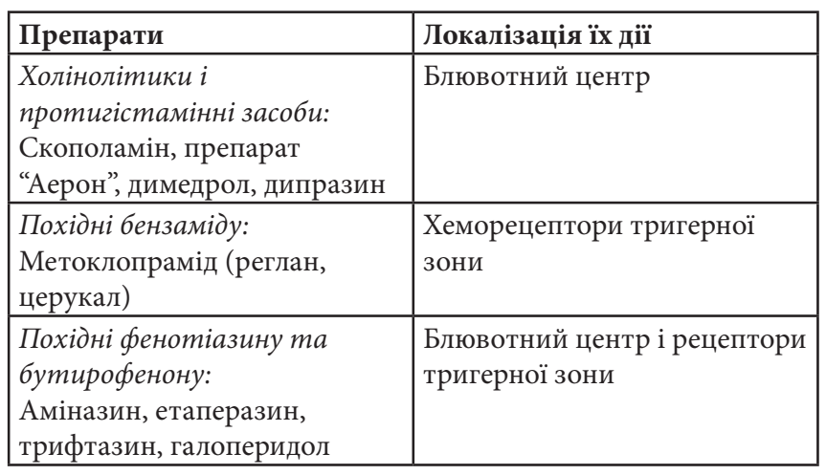

Slide 13
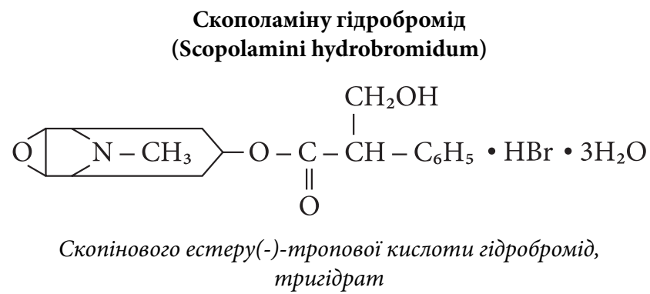
Властивості. Безбарвні прозорі кристали або білий кристалічний порошок. Легкорозчинний у воді, розчинний в етанолі, дуже мало розчинний у хлороформі.

Slide 14
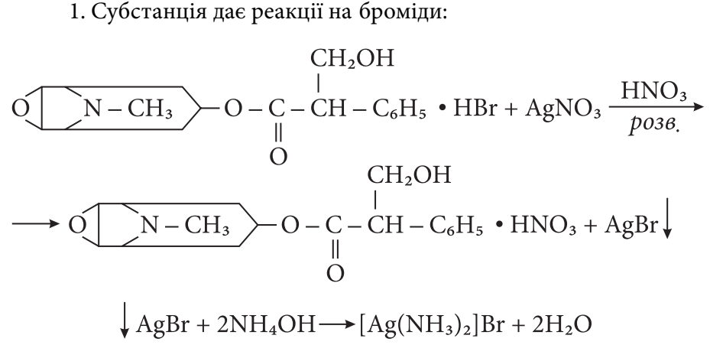

Slide 15
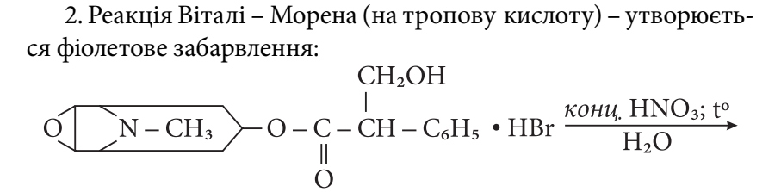
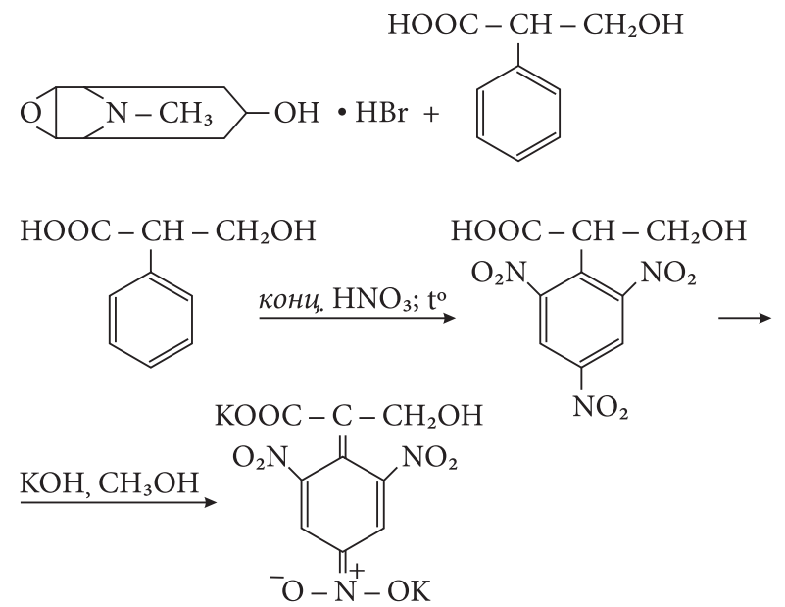

Slide 16
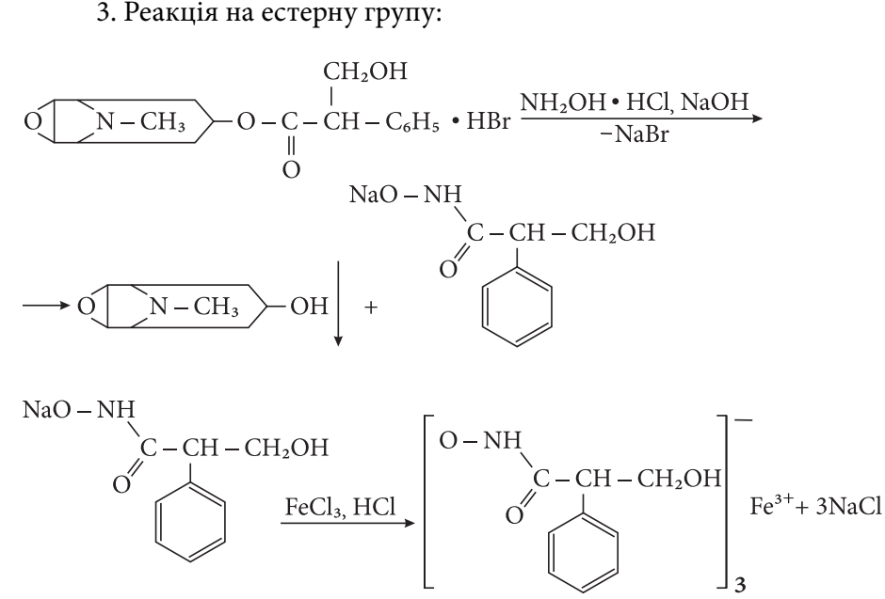

Slide 17
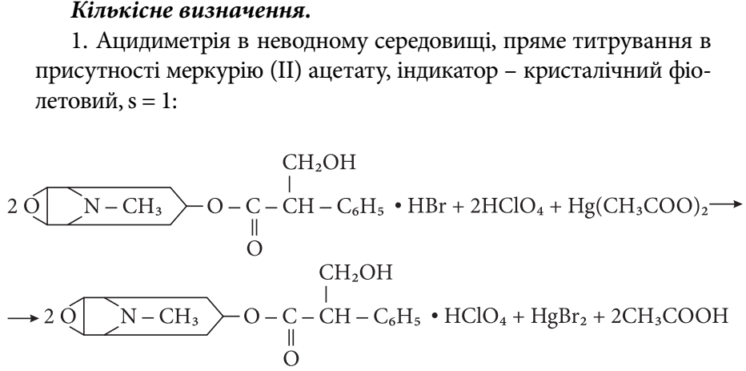

Slide 18
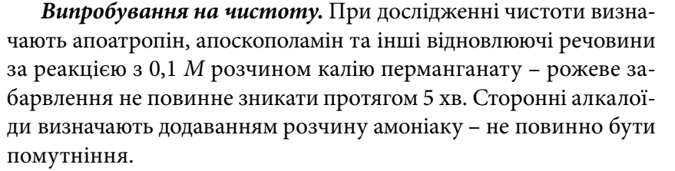
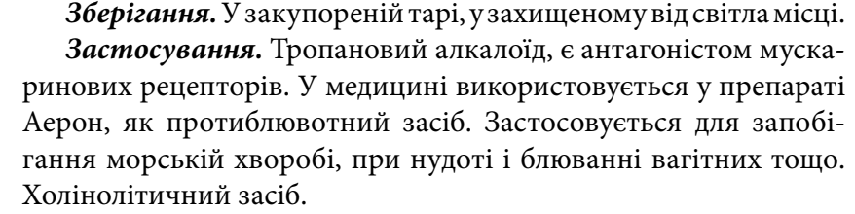

Slide 19
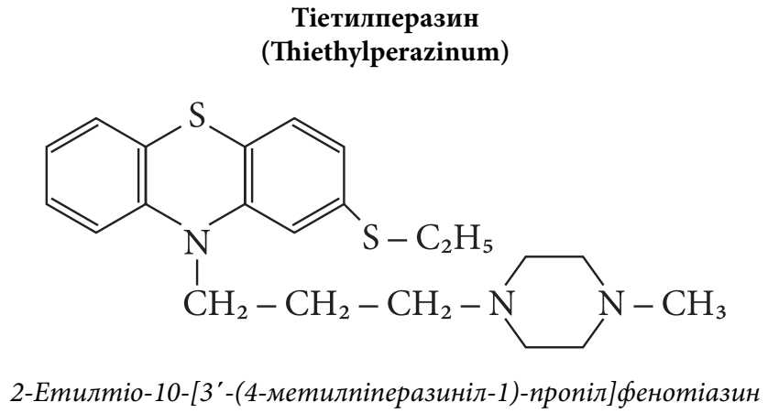
Лікарський засіб належить до похідних фенотіазину.
Механізм дії. Складається з заспокійливого впливу на блювотний центр і одночасної дії на хеморецепторну пускову (тригерну) зону довгастого мозку, у той час як у механізмі протиблювотної дії аміназину та інших фенотіазинових препаратів переважає вплив на хеморецептор. Тіетилперазин є тому більш універсальним протиблювотним засобом.

Slide 20
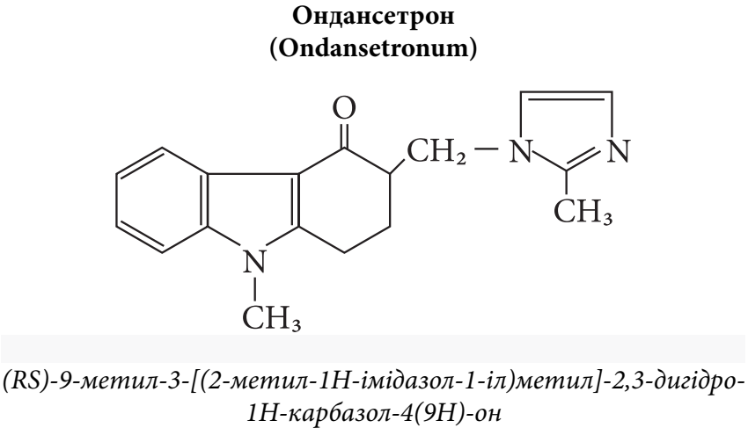
Механізм дії. До кінця не з’ясований. Можливо, препарат блокує виникнення блювального рефлексу, проявляючи антагоністичну дію відносно 5-НТ₃-рецепторів, які локалізуються у нейронах як периферичної, так і центральної нервової системи.
Застосування. Застосовується для лікування післяопераційної нудоти і блювання, а також нудоти і блювання, які спричинені цитотоксичною хімієтерапією та променевою терапією.

Slide 21
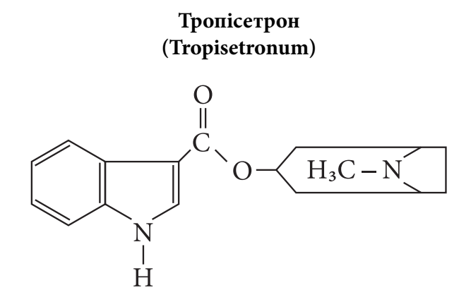

Механізм дії. Синтетичний лікарський засіб, який є похідним індолу. Полягає у блокуванні як центральних, так і периферичних, серотонінових рецепторів 5-HT₃, наслідком чого є гальмування блювотного рефлексу, що призводить до зменшення або усунення післяопераційної нудоти та блювання.
Застосування. Для лікування післяопераційної нудоти і блювання, а також нудоти і блювання, які спричинені цитотоксичною хімієтерапією та променевою терапією.

Slide 22
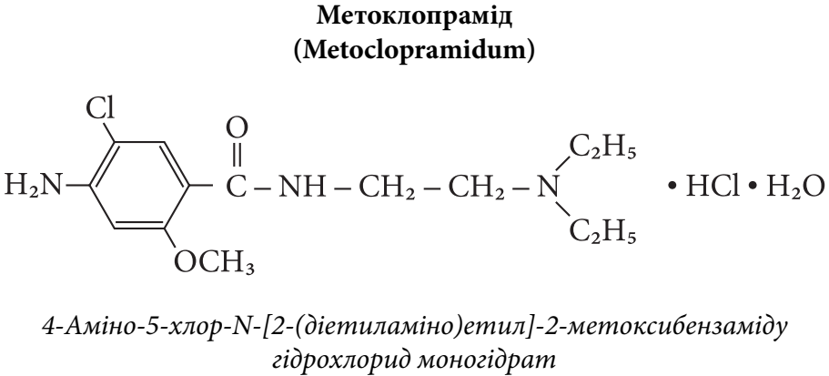
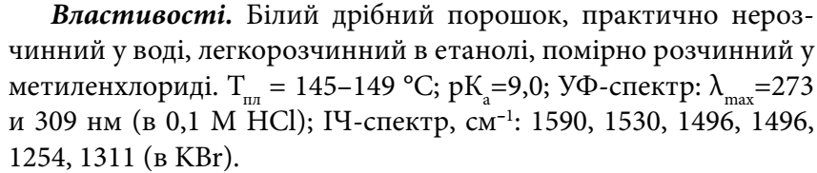

Slide 23
Ідентифікація. За ІЧ-спектром поглинання субстанції; методом ТШХ; визначають Т пл = 145–149 °С; за реакціями на хлориди та на первинну ароматичну аміногрупу.
Кількісне визначення. Неводним ацидиметричним титруванням з потенціомеричною фіксацією точки еквівалентності.
Фармакологічні ефекти. Внаслідок блокади допамінових рецепторів і підвищення порогу збудливості хеморецепторів зони тригера стовбура мозку інгібує розслаблення гладких м’язів шлунка, що викликано допаміном, підсилюючи холінергічні реакції гладких м’язів ШКТ. Сприяє зменшенню нудоти, гикавки; має виражену протиблювотну дію при блюванні різного генезу; стимулює перистальтику ШКТ; покращує спорожнення шлунка. Не впливає на секреторну функцію шлунка і підшлункової залози, не погіршує всмоктування у ШКТ.

Slide 24
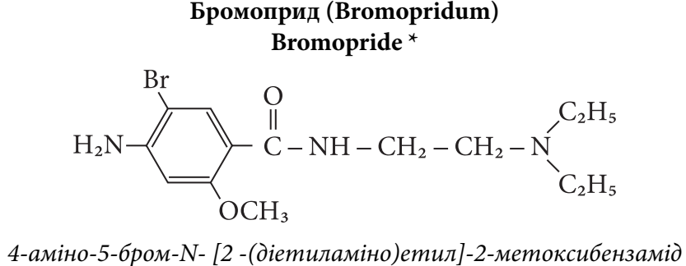
Властивості. За структурою та дією близький до метоклопраміду. Хімічно відрізняється лише наявністю атома Br замість Cl у положенні 5 бензольного ядра. За показаннями до застосування також наближається до метоклопраміду.
Застосування. Призначають головним чином при нудоті та блюванні, пов’язаних з розладами шлунково-кишкового тракту (зниження тонусу шлунка та кишечника, відрижка, метеоризм та ін.), при гастриті, дискінезії жовчних шляхів та ін.

Slide 25
Кашель – симптом, що турбує пацієнтів не тільки з пульмонологічною патологією, але і при гастроезофагеальних розладах, синдромі постназального стікання тощо.
Кашель є важливим захисним актом, який необхідний для виведення мокротиння з трахеобронхіального дерева, застосування протикашльових засобів повинно бути виваженим.
Протикашльові засоби показані у випадках, коли нічний кашель порушує сон та відпочинок хворого, або якщо денні напади сухого кашлю виснажують пацієнта, а також як симптоматична терапія у пацієнтів з онкопатологією.
При захворюваннях, що супроводжуються кашлем, також призначають нестероїдні протизапальні та протимікробні лікарські засоби.

Slide 26
Протикашльові лікарські засоби поділяють на:
1. Лікарські засоби центральної дії, що пригнічують кашльовий центр;
1.1. Наркотичні анальгетики;
1.2. Ненаркотичні протикашльові засоби.
2. Лікарські засоби периферичної дії, які блокують чутливі нервові закінчення кашлевих рефлексогенних зон.
3. Комбіновані протикашлеві препарати, крім протикашльового компоненту можуть містити бронхолітики, деконгестанти, антигістамінні, протикашльові, жарознижуючі, антисептичні компоненти рослинного, мінерального або хімічного походження.

Slide 27
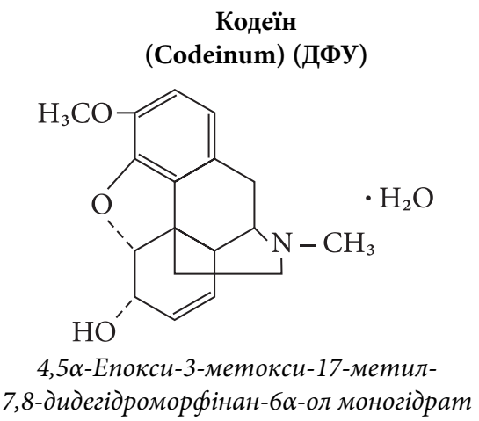
Наркотичні засоби пригнічуть кашльовий центр, вони досить ефективні, але мають обмежене застосування через здатність пригнічувати дихальний центр, ризик розвитку медикаментозної залежності, порушення функції тазових органів та інших небажаних ефектів.
Найвідоміший представник групи – кодеїн – в Україні зареєстрований у складі комбінованих препаратів кодетерп, кодтерпін, таблетки від кашлю.

Slide 28
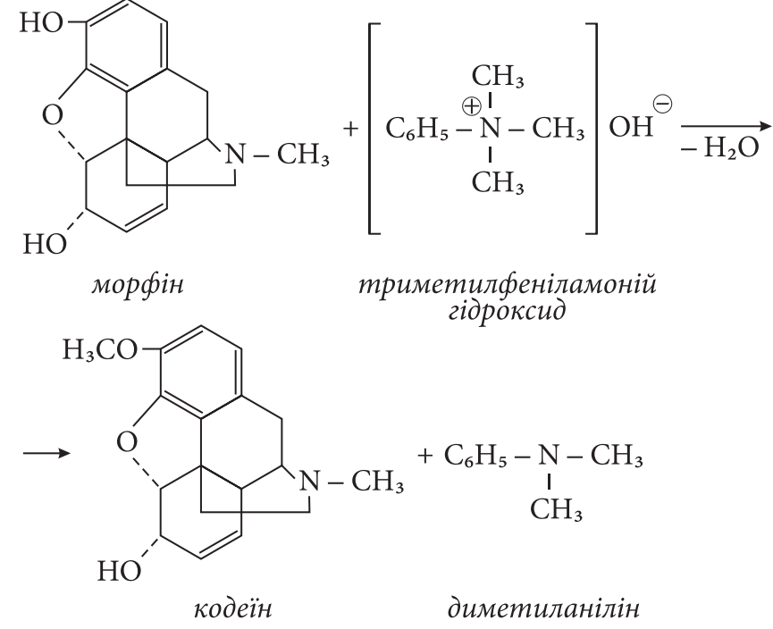
Одержання. Напівсинтетичний метод – метилювання морфіну. Як метилюючі агенти необхідно підбирати такі, які б не реагували з третинним нітрогеном.

Slide 29
Властивості. Кристалічний порошок білого кольору або безбарвні кристали. Розчинний у киплячій воді, легкорозчинний у 96 %-ному етанолі, розчинний в ефірі.
Ідентифікація.
1. Фізико-хімічними методами: температура плавлення, УФта ІЧ- спектроскопія.
2. При нагріванні з кислотою сульфатною концентрованою та розчином феруму (ІІІ) хлориду з’являється синє забарвлення, яке переходить у червоне при додаванні однієї краплі кислоти нітратної розведеної.
3. Нефармакопейні реакції: а) з реактивом Маркі – синьо-фіолетове забарвлення, яке посилюється при стоянні;
б) з кислотою нітратною концентрованою – оранжеве забарвлення.

Slide 30
Кількісне визначення.
Ацидиметрія в неводному середовищі (ДФУ). Наважку субстанції розчиняють в суміші кислоти оцтової безводної та діоксану, титрують розчином кислоти хлорної, індикатор – кристалічний фіолетовий, s = 1.
Зберігання. У захищеному від світла місці.
Механізм дії. Кодеїн є слабким аналгетиком центральної дії. Кодеїн чинить свою дію, взаємодіючи з опіоїдними рецепторами, хоча він має до них низьку спорідненість, знеболювальний ефект кодеїну зумовлений його перетворенням у морфін. Активно гальмує кашльовий центр.
Застосування. Анальгезуючий (наркотичний) і протикашльовий засіб.

Slide 31
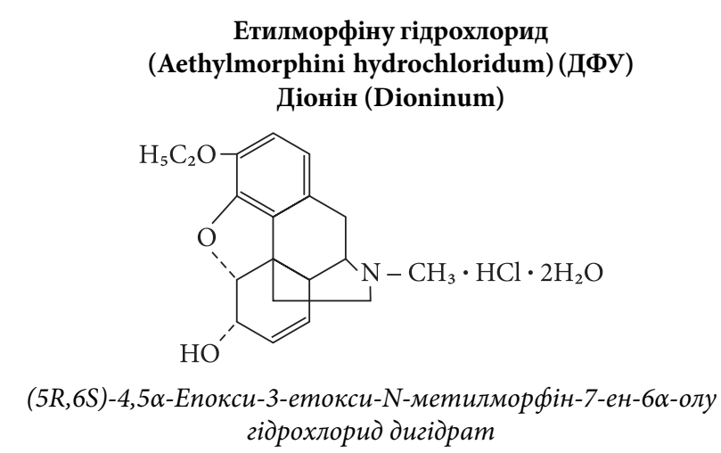
Властивості. Кристалічний порошок білого або майже білого кольору. Розчинний у воді і 96 %-ному етанолі, практично нерозчинний в ефірі.

Slide 32
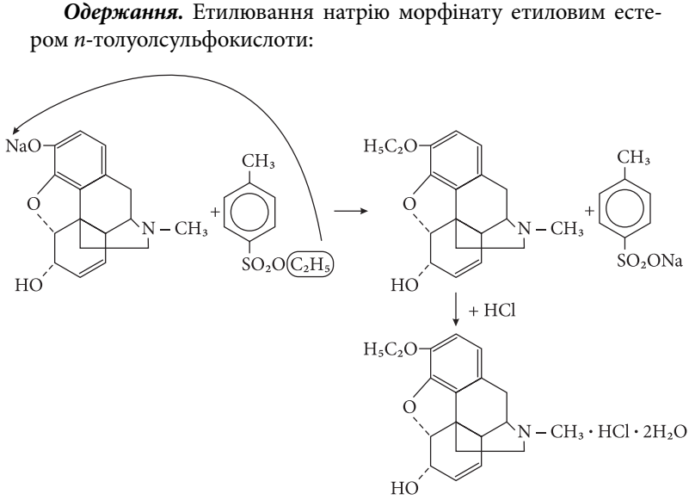

Slide 33
Ідентифікація.
1. Фізико-хімічними методами: ІЧ-спектроскопія.
2. За температурою плавлення основи етилморфіну, виділеного під дією розчину натрію гідроксиду.
3. При нагріванні субстанції з кислотою сульфатною концентрованою та розчином феруму (ІІІ) хлориду з’являється блакитне забарвлення, що переходить у червоне після від додавання кислоти нітратної концентрованої.
4. Субстанція дає реакції на хлориди.

Slide 34
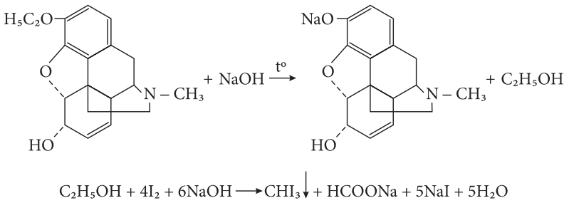
5. Нефармакопейні реакції.
а) йодоформна проба. При нагріванні до кипіння суміші субстанції, кристалічного йоду та розчину натрію гідроксиду з’являється характерний запах йодоформу:
б) з кислотою нітратною концентрованою – оранжеве забарвлення; в) УФ-спектрофотометрія.

Slide 35

Кількісне визначення.
Ацидиметрія у неводному середовищі в присутності меркурію (ІІ) ацетату, кінець титрування визначають потенціометрично, s = 1:
Зберігання. У добре закупорених банках із темного скла.
Механізм дії. Загальною дією на організм близький до кодеїну. Знеболювальні властивості виражені слабо. Виражена здатність знижувати збудливість кашльового центру довгастого мозку. Помірно гальмує моторику ШКТ.
Застосування. Анальгезуючий (наркотичний) і протикашльовий засіб. Для лікування очей як протизапальний засіб.

Slide 36
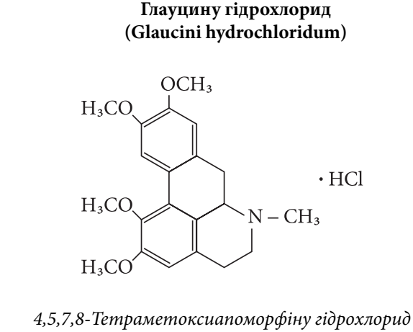
В Україні продаються болгарські ліки у вигляді сиропу, до складу яких входить глауцин (глауцину гідробромід): бронхолітин, бронхотон, бронхоцин, бронхолітин нео.
Алкалоїд із трави мачка жовтого.

Slide 37
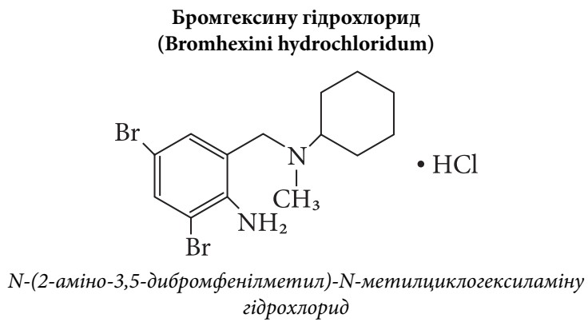
Властивості. Білий або майже білий кристалічний порошок, дуже малорозчинний у воді, малорозчинний в етанолі та метиленхлориді.
Ідентифікація. За ІЧ-спектром поглинання субстанції; методом ТШХ; за реакцією з розчином хлораміну в присутності кислоти сірчаної концентрованої та метиленхлориду — органічний шар забарвлюється у коричнево-жовтий колір; субстанція дає характерні реакції на хлориди.

Slide 38
Кількісне визначення. Методом алкаліметрії у суміші спирту етилового і 0,01 М розчину кислоти хлористоводневої потенціометрично.
Зберігання. У добре закупореній тарі, у захищеному від світла місці.
Механізм дії. Полягає у деполімеризації та руйнуванні кислих мукополісахаридів бронхіального секрету; посиленням секреції глікопротеїнів, що мають у складі нейтральні мукополісахариди.Усі ці ефекти призводять до полегшення відходження мокротиння без суттєвого збільшення його кількості та зменшення кашлю.
Застосування.Захворювання дихальних шляхів, які супроводжуються утворенням секрету, що важко відділяється: трахеобронхіт, хронічний бронхіт із бронхообструктивним компонентом, бронхіальна астма, муковісцидоз, хронічна пневмонія, як муколітичний засіб. Проявляє відхаркуючу та слабку протикашльову дію.

Slide 39
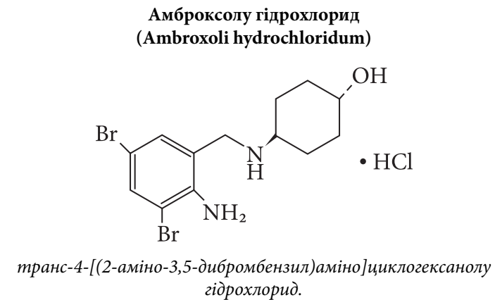
Властивості. Білий або жовтуватий кристалічний порошок, помірно розчинний у воді, розчинний в метанолі, практично нерозчинний в метиленхлориді. УФ-спектр: λmax=245 нм, λ max=310 нм в 0,05 М розчині кислоти сірчаної.

Slide 40
Ідентифікація. За ІЧ-спектром поглинання субстанції; УФспектр розчину речовини в 0,05 М розчині кислоти сірчаної має два максимуми λmax=245 нм і λmax=310 нм, відношення оптичної густини при 245 нм до оптичної густини при 310 нм повинно бути від 3,2 до 3,4; методом ТШХ; субстанція дає характерні реакції на хлориди та первинні ароматичні аміни.
Кількісне визначення.
Методом алкаліметрії у суміші спирту етилового і 0,01 М розчину кислоти
хлористоводневої потенціометрично.
Зберігання. У добре закупореній тарі, у захищеному від світла місці.
Застосування. При гострих та хронічних бронхітах, пневмоніях, при бронхіальній астмі як муколітичний засіб, що полегшує виділення мокроти. Проявляє відхаркуючу та слабку протикашльову дію.

Slide 41
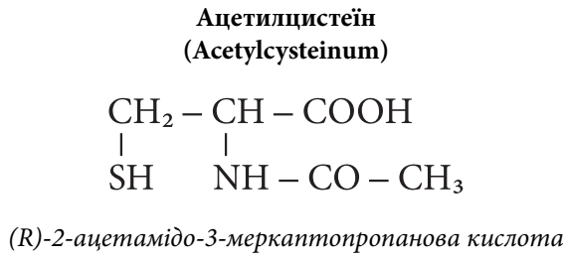
Властивості. Білий кристалічний порошок або безбарвні кристали зі слабким специфічним запахом, легкорозчинний у воді й етанолі, дуже малорозчинний в ефірі, практично нерозчинний у метиленхлориді, Tпл = 104–110 °С. [α]D20 = від 21,0 до 26,0°.
Ідентифікація. За ІЧ-спектром поглинання субстанції; за T пл; методом рідинної хроматографії; за реакцією з розчином натрію нітропрусиду у присутності розчину аміаку концентрованого за утворенням темно-фіолетового забарвлення; з розчином заліза (ІІІ) хлориду субстанція утворює синє забарвлення, яке швидко зникає; при додаванні до водного розчину субстанції натрію нітриту утворюється червоне забарвлення; субстанція дає характерні реакції на ацетил.

Slide 42
Кількісне визначення. Методом йодометрії у кислому середовищі у присутності калію йодиду (індикатор крохмаль).
Фармакологічні ефекти. Завдяки вільним сульфгідрильним групам розриває дисульфідні зв’язки кислих мукополісахаридів мокротиння, що призводить до деполімеризації мукопротеїдів, зменшення в’язкості слизу. Розріджуючи мокротиння та збільшуючи його об’єм, полегшує його виділення, сприяє відхаркуванню, зменшує прояви запалення. Також здатен розріджувати гній. Чинить дезінтоксикаційний, гепатопротекторний ефект, оскільки сприяє посиленню синтезу глутатіону — важливого фактора детоксикації. Тому є антидотом при отруєнні парацетамолом, альдегідами, фенолами та ін.
Зберігання. У добре закупореній тарі у захищеному від світла місці.
Застосування. При захворюваннях органів дихання, що супроводжуються підвищенням в’язкості мокротиння та приєднанням гнійної інфекції (гострий та хронічний бронхіт, трахеїт, пневмонія, бронхоектатична хвороба, муковісцидоз та ін.), для запобігання ускладнень при оперативних втручаннях на органах дихання, при проведенні бронхоскопії.

Slide 43
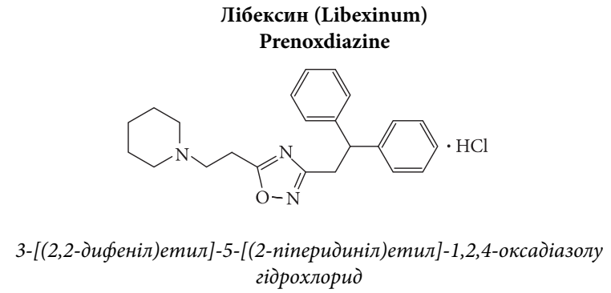
Механізм дії. Бронхолітичної дії: пригнічує барорецептори, які беруть участь у кашльовому рефлексі; - незначне зниження активності дихального центру, але не спричиняє пригнічення дихання. Полегшує дихання та впливає на кількість мокротиння. Протикашльовий ефект триває понад 3-4 години.
Застосування. Гострий або хронічний кашель, головним чином непродуктивний, будь-якого походження (при бронхіті, трахеїті, плевриті, пневмонії або кашель у пацієнтів з серцевою недостатністю).

Slide 44
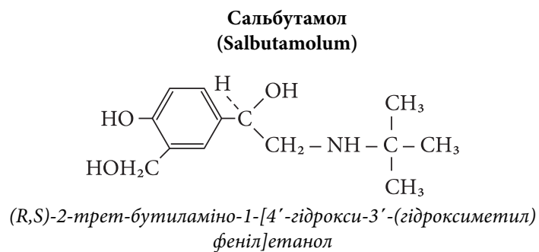
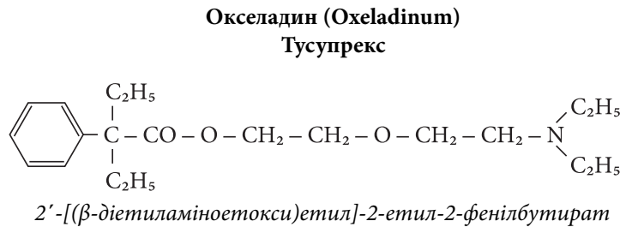

Slide 45
Ноотропні засоби завдяки сприятливому впливу на метаболічні процеси мозку поліпшують психічну і розумову діяльність, яка при патологічних станах порушена. Термін «ноотропні засоби» запропоновано у 1972 р. К. Журжеа, автором ноотропного засобу пірацетаму.
На здоровий організм ці засоби не впливають, не змінюють умовні рефлекси й поведінку, біоелектричну та рухову активність.

Slide 46
Ноотропні засоби поділяють на такі групи:
1. Похідні піролідону (рацетами): пірацетам, фенотропіл, прамірацетам, тіоцетам та ін.
2. Похідні ГАМК: аміналон, натрію оксибутират, пікамілон та ін.
3. Похідні інших амінокислот: кислота глутамінова, гліцисед та ін.
4. Нейропептиди та їх аналоги: семакс, ноопепт та ін.
5. Церебральні вазодилятатори: вінпоцетин, ніцерголін, вінкамін (оксибрал), пентоксифілін та ін.
6. Антиоксиданти прямої та непрямої дії: мексидол, церебролізин, актовегін, солкосерил, мелатонін, гінкго білоба та ін.
7. Холінергічні засоби:
8. Антихолінестеразні: галантаміну гідробромід та ін.
9. Антагоністи кальцію: німодипін, цинаризин та ін.
10. Препарати різних груп: ксантинолу нікотинат та ін.

Slide 47
Механізм дії ноотропів:
1. Збудження рецепторів глутамінової кислоти, які сприймають сигнали від пептидів пам’яті.
2. Підвищення синтезу, обороту АТФ, фосфатидилхоліну.
3. Активізація синтезу протеїнів та РНК.
4. Поліпшення утилізації глюкози.
5. Стимуляція аденілатциклази, накопичення цАМФ.
6. Активізація гліколізу, аеробного дихання.
7. Підвищення активності фосфоліпази А, пригнічення Nа⁺-К⁺-АТФ-ази.
8. Пригнічення вільнорадикальних процесів, перекисного окислення ліпідів, стабілізація мембран.
9. Посилення активності холінергічної системи.
10. Розширення мозкових судин, поліпшення мозкового кровообігу, реологічних показників.

Slide 48
Властивості препаратів:
1) мають мнестичну дію, покращують пам’ять, здатність до навчання;
2) підвищують стійкість мозку до екстремальних впливів;
3) можуть мати психостимулюючу (кислота глютамінова) або седативну (транквілізуючу) дію (гліцин);
4) проявляють антиастенічну дію;
5) деякі препарати можуть мати антидепресивну, протиепілептичну, антипаркінсонічну, вазовегетативну, адаптогенну, стреспротекторну, кардіопротекторну дію, поліпшувати реологічні властивості крові.

Slide 49
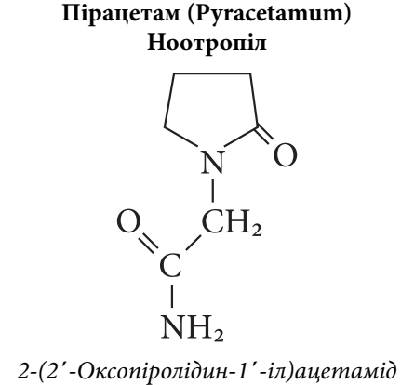
Головним представником ноотропних засобів є пірацетам (ноотропіл). За хімічною будовою він є циклічною сполукою ГАМК.
Властивості. Білий кристалічний порошок, легкорозчинний у воді й етанолі, мало розчинний у хлороформі.

Slide 50
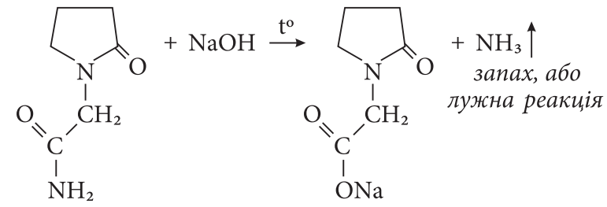
Ідентифікація.
1. ІЧ-спектроскопія.
2. Відсутність виражених максимумів поглинання в УФ-спектрі 1 %- ного водного розчину в інтервалі 230–350 нм.
3. Виділення амоніаку при нагріванні з розчином натрію гідроксиду:

Slide 51
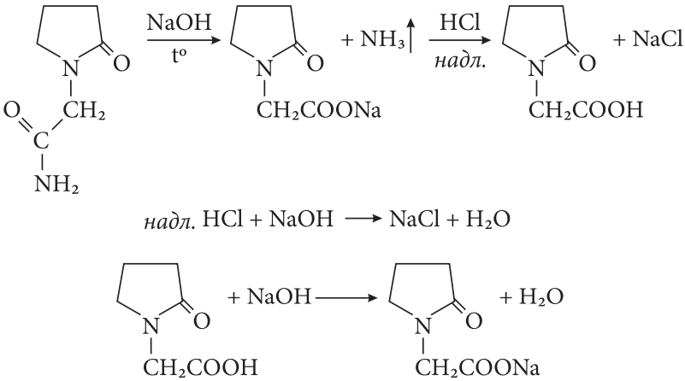
Кількісне визначення.
Згідно з Ph. Eur.попередньо проводять лужний гідроліз субстанції, після чого додають надлишок титрованого розчину кислоти хлористоводневої з наступним титруванням реакційної суміші розчином натрію гідроксиду, індикатор – фенолфталеїн, s = 1:

Slide 52
Зберігання. У сухому, захищеному від світла місці.
Механізм дії. Впливів на центральну нервову систему, імовірно, кілька: зміна швидкості поширення збудження у головному мозку; посилення метаболічних процесів у нервових клітинах; поліпшення мікроциркуляції шляхом впливу на реологічні характеристики крові, не спричиняючи при цьому судинорозширювальної дії.
Застосування. Психотропний (ноотропний) засіб.

Slide 53
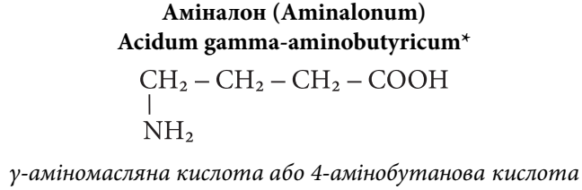
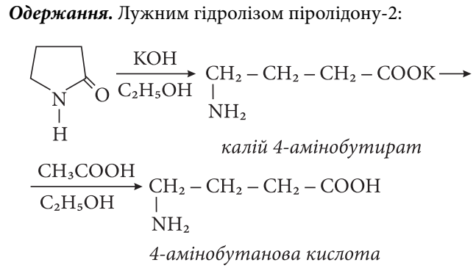

Slide 54
Властивості. Білий кристалічний порошок зі слабким специфічним запахом, гіркуватий на смак. Гігроскопічний. Легко розчинний у воді, дуже мало розчинний в етанолі, практично нерозчинний у хлороформі, ацетоні.
Ідентифікація.
1. Реакція з нінгідрином.
2. При сплавленні з калію тіоціанатом виділяється гідрогенсульфід, який виявляють за допомогою паперу, просоченого плюмбуму (ІІ) ацетатом.
3. При нагріванні суміші аміналону з алоксаном у середовищі диметилформаміду утворюється яскраво-малинове забарвлення:

Slide 55
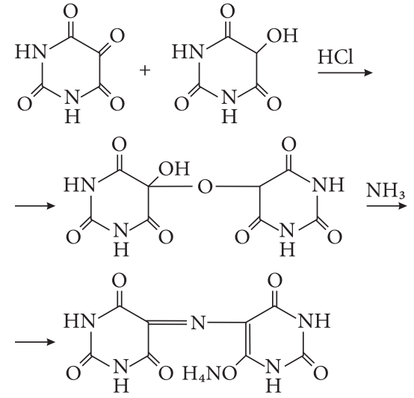

Slide 56
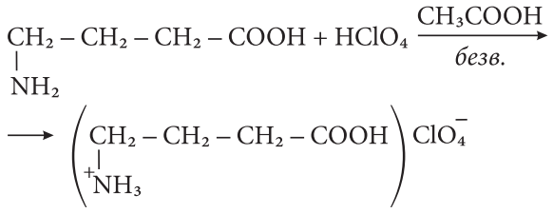
Кількісне визначення.
Ацидиметрія у неводному середовищі, пряме титрування, індикатор – кристалічний фіолетовий, s = 1:
Зберігання. У закупореній тарі, у сухому, прохолодному, захищеному від світла місці.
Механізм дії. Активізуються енергетичні процеси мозку, покращується утилізація останнім глюкози, підвищується дихальна активність тканин, покращується кровопостачання. Препарат покращує динаміку нервових процесів у головному мозку, мислення, пам’ять, увагу, сприяє відновленню рухів та мовлення після порушення мозкового кровообігу, проявляє м’яку психостимулюючу дію.
Застосування. Нейротропний засіб. Застосовують при ослабленні пам’яті, атеросклерозі мозкових судин, порушенні мозкового кровообігу.

Slide 57
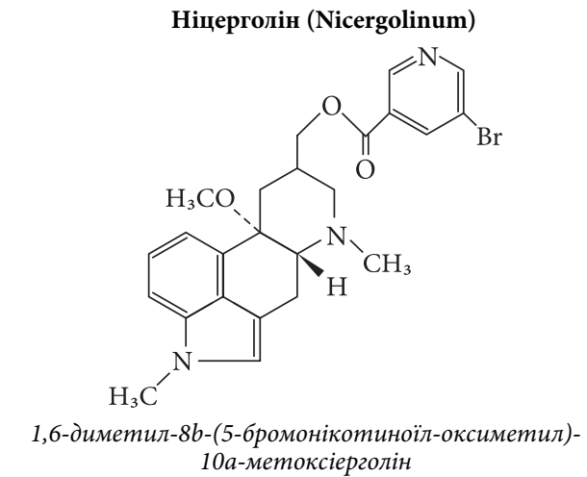
Механізм дії. Проявляє численні нейрофармакологічні ефекти: він не тільки підвищує надходження та споживання глюкози в мозку, підсилює біосинтез білка та нуклеїнових кислот, але також впливає на різні нейротрансмітерні системи.

Slide 58
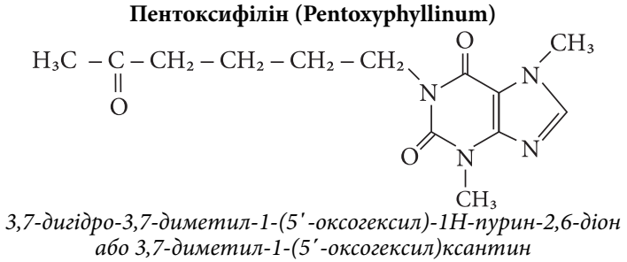
Фармакологічні ефекти. Покращує мікроциркуляцію та реологічні властивості крові за рахунок розширення кровоносних судин, зменшення агрегації тромбоцитів, підвищення еластичності еритроцитів та зниження в’язкості крові; покращує забезпечення тканин киснем.
Застосування. Порушення периферичного (хвороба Рейно, ендартеріїт) і мозкового (атеросклероз) кровообігу; ішемічне порушення після перенесеного інфаркту, діабетична ангіопатія, судинна патологія очей, функціональне порушення слуху.

Slide 59
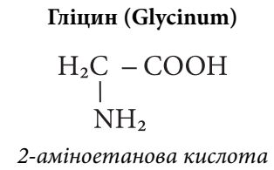
Фармакологічні ефекти. Покращує метаболічні процеси в тканинах мозку; виявляє седативну, снодійну, психостимулюючу, ноотропну й анксіолітичну дію; зменшує тягу до алкоголю і прояви абстинентного синдрому.
Застосування. У період ремісії при депресивних станах, підвищеній дратівливості, порушеннях сну, погіршеннях пам’яті, розумовій відсталості у дітей, старечому слабоумстві. Додатково — при хронічному алкоголізмі, гострому періоді абстиненції, вегетосудинній дистонії з астенічним синдромом, дистрофії м’язів.

